Slide 1
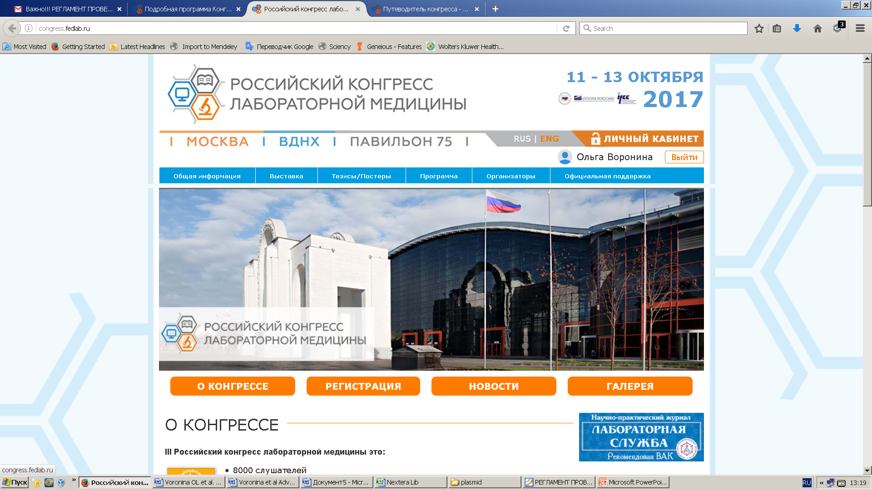
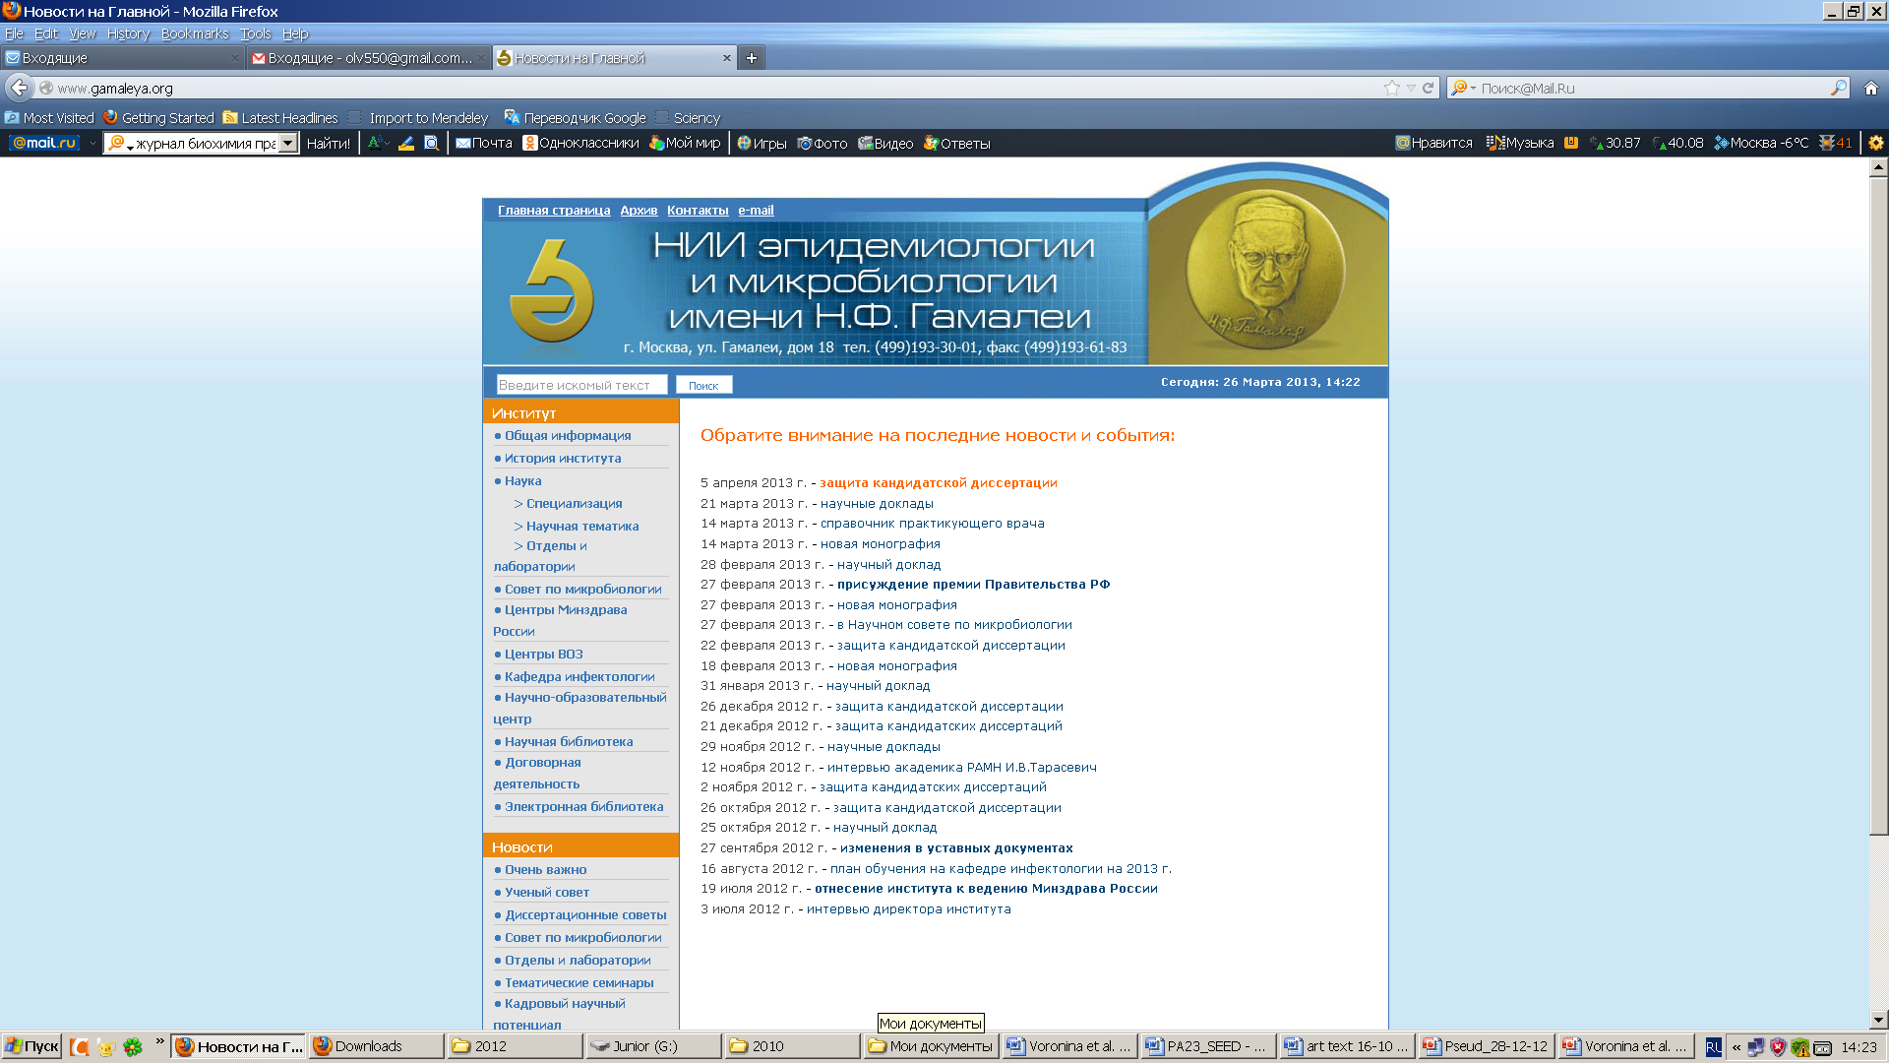
Прогностическое значение контроля микробиома отделов респираторного тракта.
III Российский конгресс лабораторной медицины, Москва, 11-13 октября 2017
Воронина О.Л., Рыжова Н.Н., Кунда М.С., Аксенова Е.И., Шарапова Н.Е., Амелина Е.Л., Шумкова Г.Л., Симонова О.И., Кондратьева Е.И., Шерман В.Д., Баранов А.А., Чучалин А.Г., Гинцбург А.Л.
        1 ФГБУ НИЦЭМ им. Н.Ф. Гамалеи Минздрава России, Москва
        2 ФГБУ НИИ пульмонологии ФМБА России, Москва,
        3 ФГКУ ГВКГ им. Н.Н. Бурденко Минобороны России, Москва.
        4 ФГAУ ННПЦЗД Минздрава России
        5 ФГБНУ МГНЦ, Москва
СЕКЦИЯ «Микробиологическая диагностика и лечение респираторных инфекций. Есть ли особенности у пациентов с муковисцидозом?»

Slide 2
Основные определения
Микробиота (микрофлора) совокупность различных видов микроорганизмов, населяющих определенную среду обитания
Микробиом – синоним, описывающий совокупный геном микроорганизмов определенной среды обитания
Метагеном – набор генов всех организмов определенного образца

Slide 3
Этапы исследования
Образцы мокроты, трахеального аспирата,
лаважа параназальных пазух
Амплификация с праймерами 16S rDNA
Выделение ДНК
Массовое параллельное секвенирование (NGS)
Очистка ампликонов,
приготовление библиотек
Анализ данных
Программа: Microbial Genomic Module and CLC Genomic Workbench v.9.0.1
База данных: Greengenes 13.8 database

Slide 4
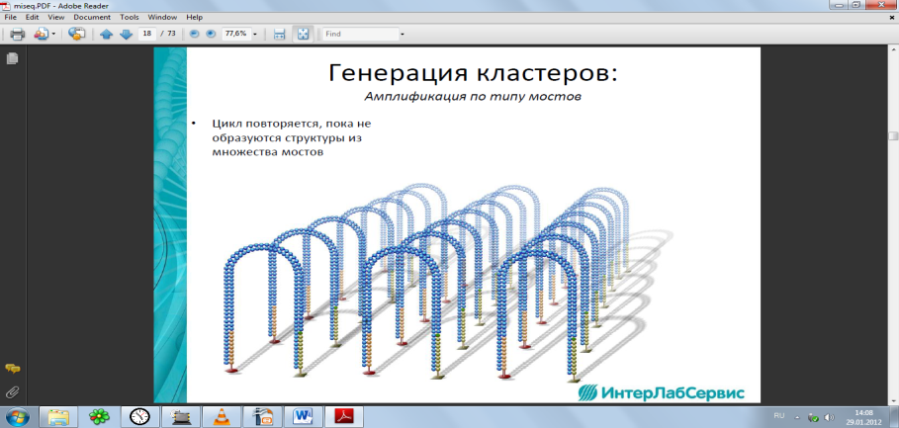
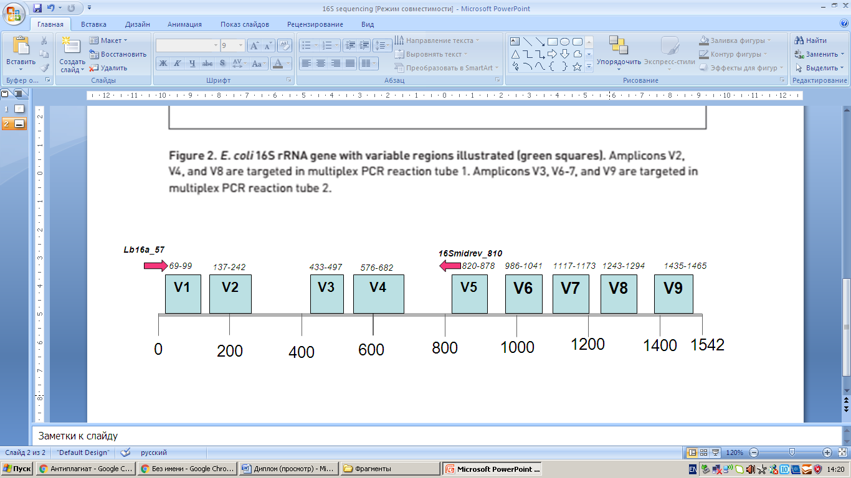
Массовое параллельное секвенирование
NGS (next generation sequencing)
16S rDNA
Гипервариабельные области гена 16S rDNA (V1-V9).

Slide 5
Международные проекты
2008-2013 – проект «Микробиом человека» (The Human Microbiome Project, HMP)
the human microbiome includes around 100 trillion bacterial cells
2014 – проект «Интеграционный микробиом человека» (The Integrative Human Microbiome Project, iHMP)

Slide 6

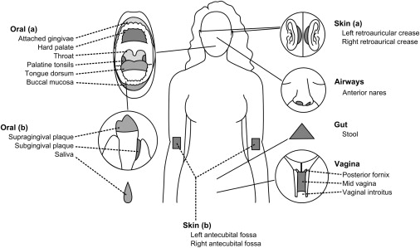
National Institutes of Health (NIH),USA
Human Microbiome Project
Proctor L.M. The Human Microbiome Project in 2011 and beyond. Cell Host Microbe. 2011;10(4):287-91. doi: 10.1016/j.chom.2011.10.001.

Slide 7
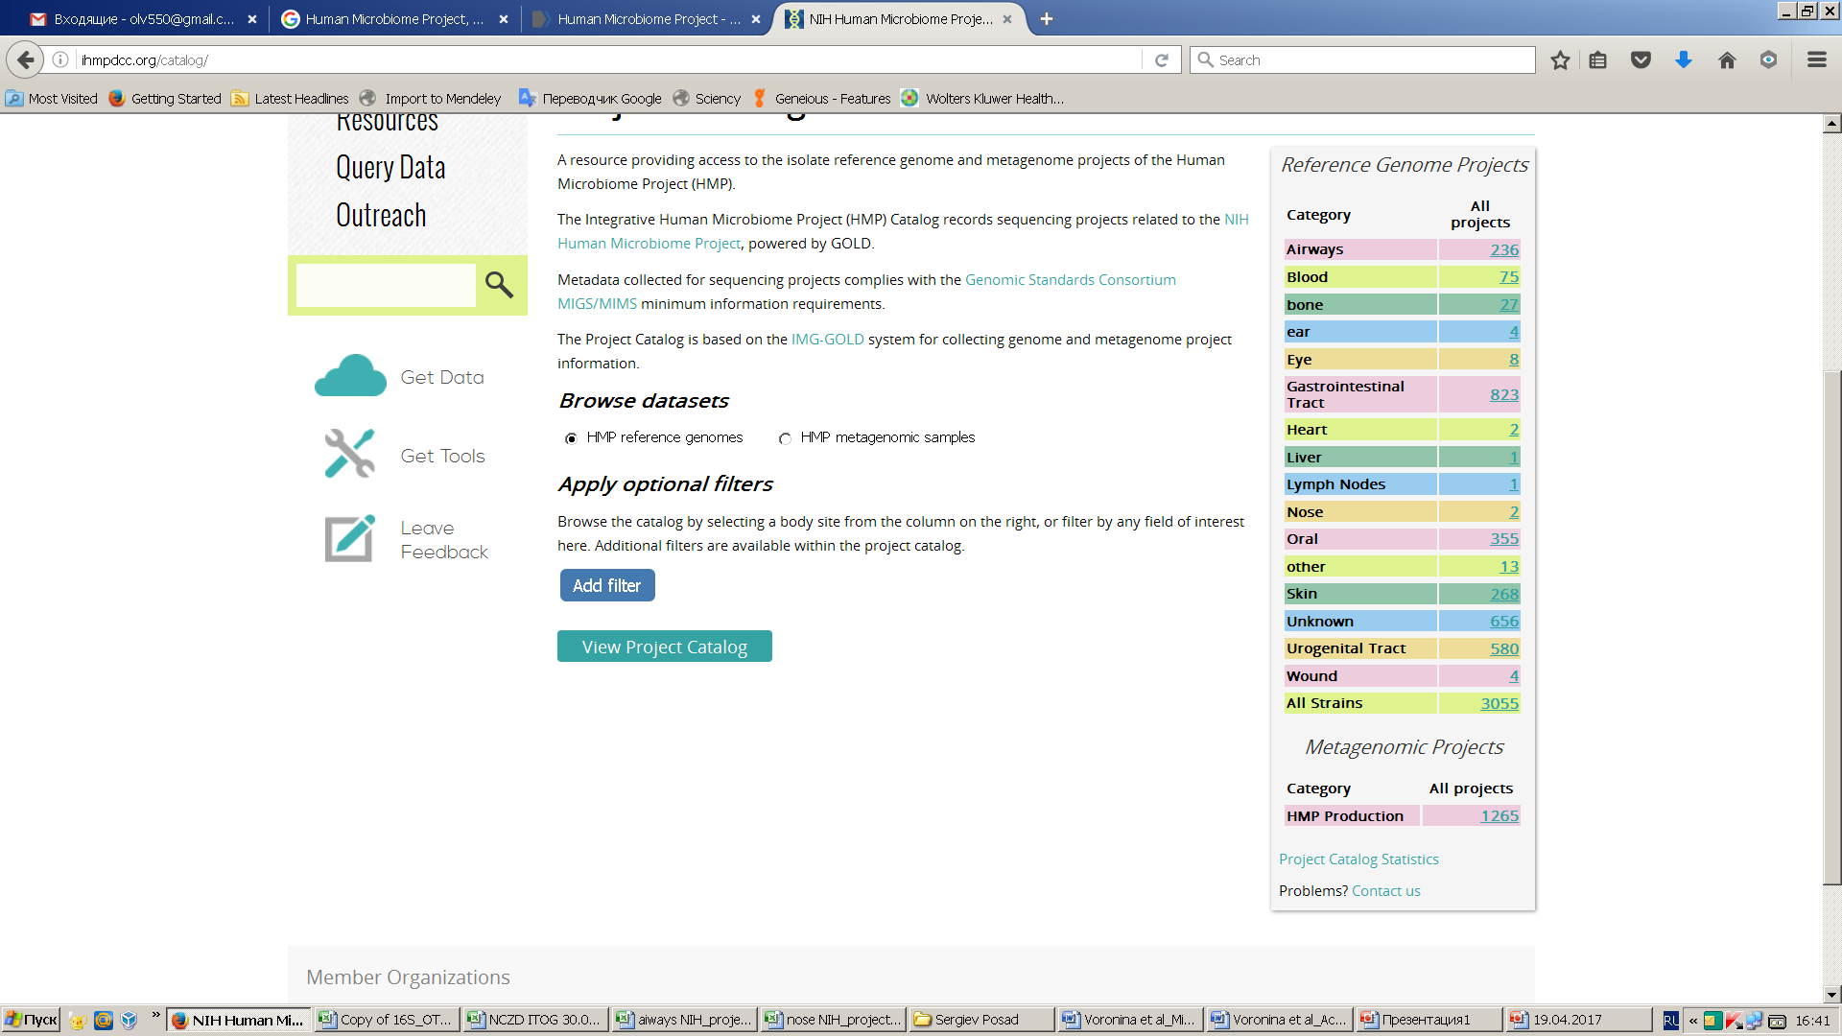
NIH Human
Microbiome Project 2
19%
Body Subsite | All projects
Lower Respiratory | 150
Nose | 20
Nasopharynx | 4
Sinus | 2
Микроорганизм | Количество проектов
Pseudomonas spp. | 19
Achromobacter spp. | 7
Burkholderia spp. | 1
Beck J.M. The Microbiome of the Lung. Transl Res. 2012 Oct; 160(4): 258–266.
Cui L. The Microbiome and the Lung. Ann Am Thorac Soc. 2014 Aug; 11(Suppl 4): S227–S232.

Slide 8
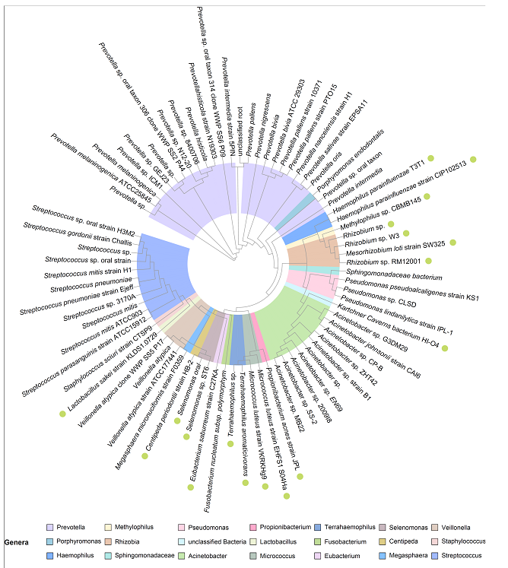
Zakharkina T, Heinzel E, Koczulla RA, Greulich T, Rentz K, Pauling JK, Baumbach J, Herrmann M, Grünewald C, Dienemann H, von Müller L, Bals R. Analysis of the airway microbiota of healthy individuals and patients with chronic obstructive pulmonary disease by T-RFLP and clone sequencing. PLoS One. 2013;8(7):e68302. doi: 10.1371/journal.pone.0068302. Print 2013.
Figure A phylogenetic tree obtained from sequencing analysis illustrates the standard microbiota present in healthy lungs containing 75 leafs.

Slide 9
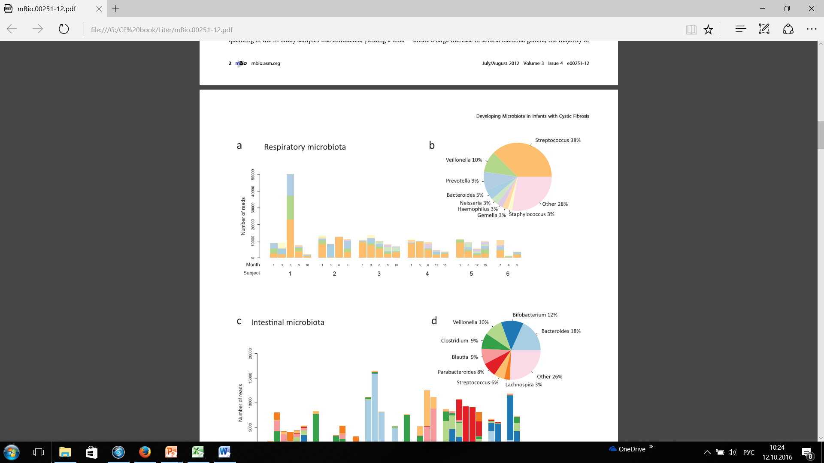
Микробиота респираторного тракта детей до 21 месяца с диагнозом МВ
Madan JC et al. Serial analysis of the gut and respiratory microbiome in cystic fibrosis in infancy: interaction between intestinal and respiratory tracts and impact of nutritional exposures. MBio. 2012; 3(4). pii: e00251-12. doi: 10.1128/mBio.00251-12

Slide 10
Анализ бактериома образцов детей
(трахеальный аспират, мокрота)
P1 P2 P3 P4 P5 P6 P7 P8
B. cenocepacia ST709
P. aeruginosa :0,04; 10; 90%
B. cenocepacia ST878, L. mirabilis

Slide 11
Образцы пациента P8
14л2м 14л4м 17л4м(N) 17л4м (S) 17л9м(N) 17л9м(O)

Slide 12
Образцы пациента P6
Burkholderia 8%, Ralstonia 3%,
Comamonadaceae 3%, Pseudomonas 4%

Slide 13
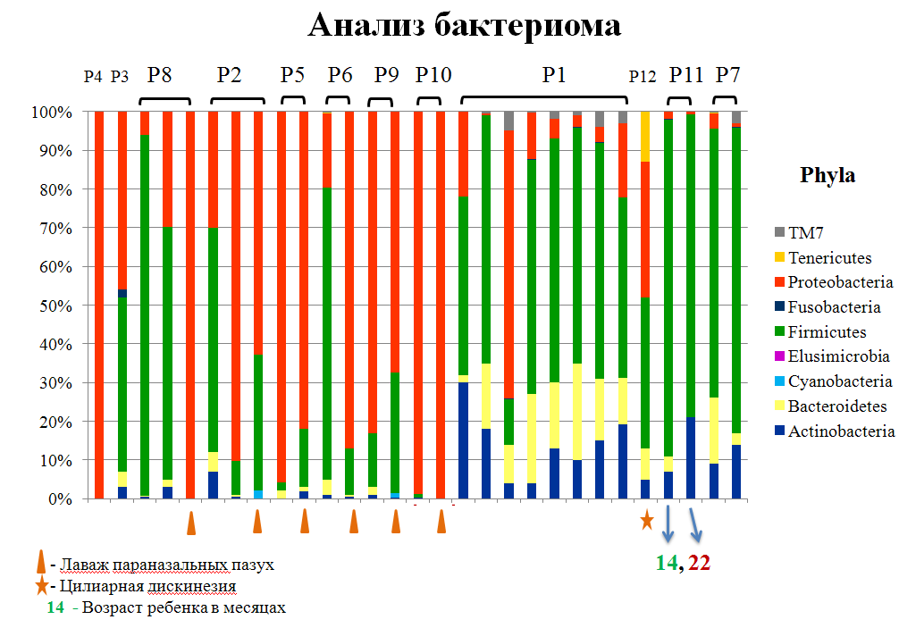

Slide 15
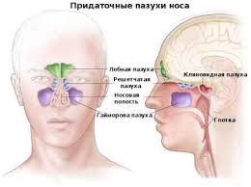
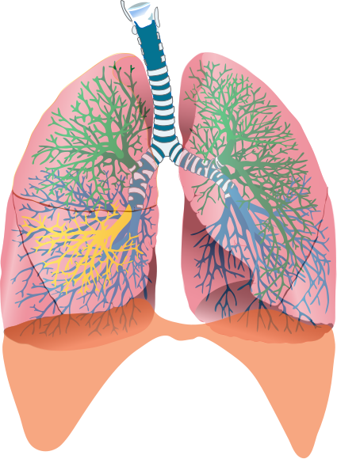
Сравнение микроорганизмов верхнечелюстных пазух и мокроты
1 B. multivorans ST712
2 A. ruhlandii ST261
3 B. multivorans ST835
4 P. aeruginosa, B. cenocepacia ST709, Candida lusitaniae
5 P. aeruginosa
6 A. ruhlandii ST36, B. cenocepacia ST709, P. aeruginosa
1 B. multivorans ST712
2 A. ruhlandii ST261
3 Streptococcus constellatus , B. multivorans ST835
4 Streptococcus spp., B. cenocepacia ST709, P. aeruginosa, Candida lusitaniae
5 P. aeruginosa, A. ruhlandii ST261
6 B. cenocepacia ST709, P. aeruginosa

Slide 16
Благодарю за внимание!

